Slide 1
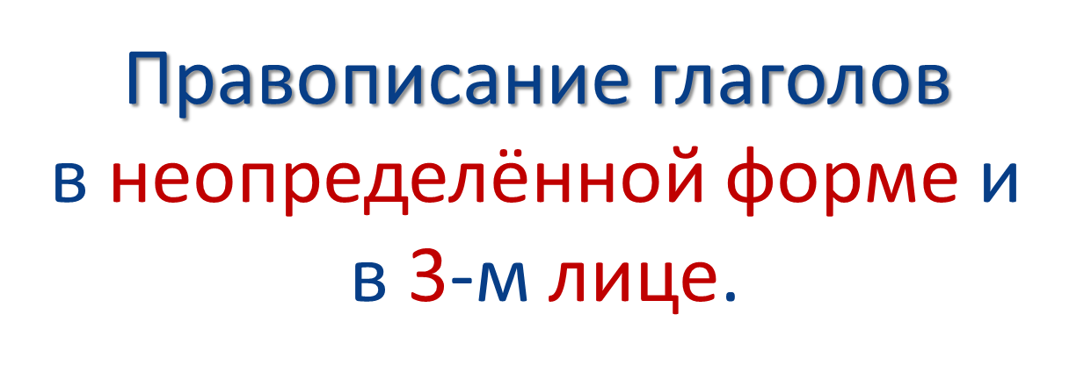
Вольская Ольга Анатольевна
Учитель начальных классов
МБОУ г. Иркутска СОШ №18

Slide 2
Доказывать друг другу, в каких случаях в глаголах пишется
-тся, -ться

Slide 3
Девиз урока
-
Грамоте учи … ся – всегда пригоди…ся.
учи…ся
пригоди…ся
грамоте
всегда

Slide 4
1. Поставить вопрос к глаголу
2. Глагол отвечает на вопрос:
«ЧТО ДЕЛАТЬ?», «ЧТО СДЕЛАТЬ?»
да
нет
Глагол н.ф.
Глагол 3 л.
ПИШЕМ
-ТЬСЯ
учиТЬСя что делаТЬ?
ПИШЕМ
–ТСЯ
пригодиТСя что сделает?

Slide 5
Девиз урока
т
Грамоте учи …ся – всегда пригоди…ся.
ть

Slide 7
1 в.
2 в.
Испытывать волнение
Волноваться (н.ф.)
Волнуется (3 л.)
Допускать ошибки
Ошибаться (н. ф.)
Ошибается (3 л.)
Чувствовать радость
Радоваться (н. ф.)
Радуется (3 л.)
Замените каждое словосочетание одним словом:
1 вариант – глаголом в начальной форме (Что делать? Что сделать?)
2 вариант – глаголом в форме 3 лица (Что делает? Что сделает?)

Slide 9
Потянуться,
поклониться, распрямиться
трудиться.

Slide 10
Объясните значения фразеологизмов!
Ь
Родит...ся в сорочке.
Отбит…ся от рук.
Брат…ся за ум.
Останет...ся с носом.
Ь

Slide 11
ТЕСТ

Slide 12
В каком слове на месте пропуска
не надо писать – Ь -
Проснёш … ся
Возвращат … ся
Смеё … ся

Slide 13
2. В каком слове на месте пропуска
надо писать – Ь -
Добит … ся
Трудят … ся
Распишет …ся

Slide 14
3. В каком слове на месте пропуска надо писать окончание - ИТ?
оно сверка …т
он почист … т
она мечта … т

Slide 15
4. Укажи слово, в котором пропущен мягкий знак (Ь).
трудятся
ссорятся
увлекатся

Slide 16
5. В каком слове на месте пропуска
надо писать – Ь -
брит … ся
плетут … ся
льёт …ся

Slide 17
6. В каком слове на месте пропуска надо писать окончание - ЕТ?
проща … ся
вид … ся
появ …ся

Slide 18
7. Укажи глагол II спряжения
Проща … тся
Приготов … тся
Покаж… тся

Slide 19
8. Укажи глагол I спряжения
Отправ … тся
Лен … тся
Одева… тся

Slide 20
Проверь себя!
1 | 2 | 3 | 4 | 5 | 6 | 7 | 8
3 | 1 | 2 | 3 | 1 | 1 | 2 | 3
8 – «5»
6-7 – «4»
4-5 – «3»

Slide 22
ть
Не стыдно не знать, стыдно не учит…ся.

